Slide 1
Волонтёрский отряд «ДОБРЫЕ ДЕТИ МИРА»
МБОУ «Школа №71»

Slide 2
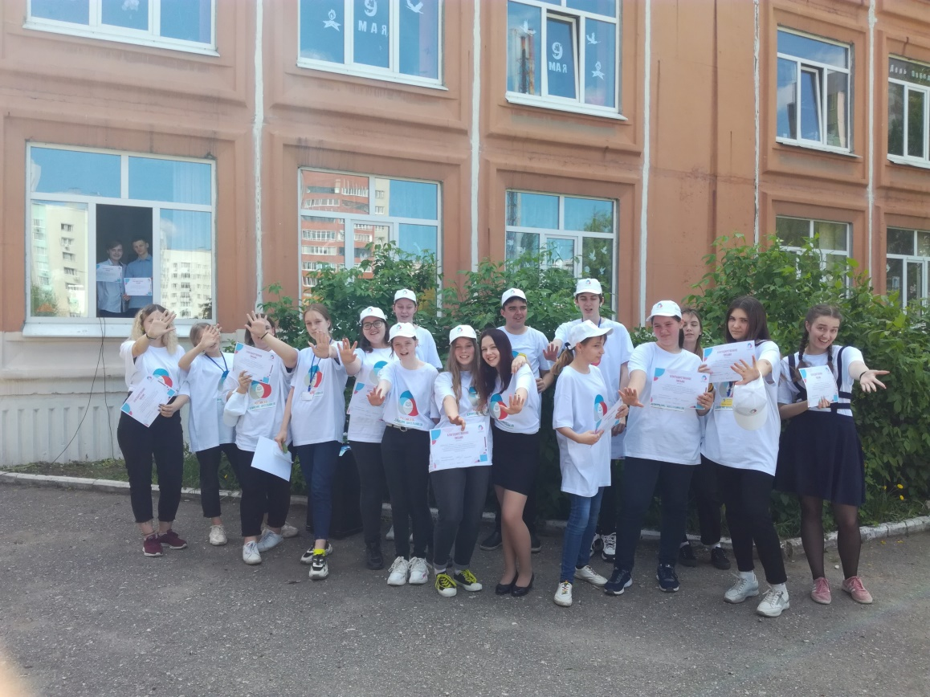
Немного о нас
Отряд «Добрые Дети Мира» начал свою историю с 2009 года, вступив в Международное движение с одноименным названием.
В течение 2009-2013 годов отряд сотрудничал в рамках движения со Школой №12 города Ржева.
За это время волонтеры отряда активно принимали участие в экологических акциях «Большая уборка» и Акциях по посадке деревьев в селе Передельцы Клепиковского района Рязанской области. На посадку деревьев отряд выезжал неоднократно.
Так же отряд принимал активное участие в городских акциях, посвященных 70-летию Победы нашего народа в ВОв 1941-1945г.г.
Ежегодно волонтеры принимали участие в акциях по сбору макулатуры «Эко БУМ» и «Goodbye, батарейка!» и многих других

Slide 3
Немного о нас
Отряд «Добрые Дети Мира» начал свою историю с 2009 года, вступив в Международное движение с одноименным названием.
В течение 2009-2013 годов отряд сотрудничал в рамках движения со Школой №12 города Ржева.
За это время волонтеры отряда активно принимали участие в экологических акциях «Большая уборка» и Акциях по посадке деревьев в селе Передельцы Клепиковского района Рязанской области. На посадку деревьев отряд выезжал неоднократно.
Так же отряд принимал активное участие в городских акциях, посвященных 70-летию Победы нашего народа в ВОв 1941-1945г.г.
Ежегодно волонтеры принимали участие в акциях по сбору макулатуры «Эко БУМ» и «Goodbye, батарейка!» и многих других

Slide 4
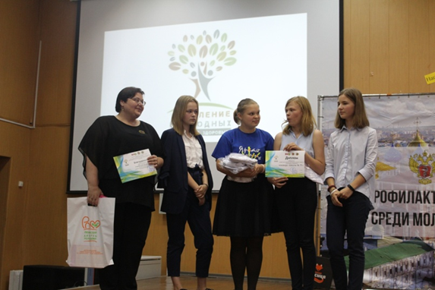
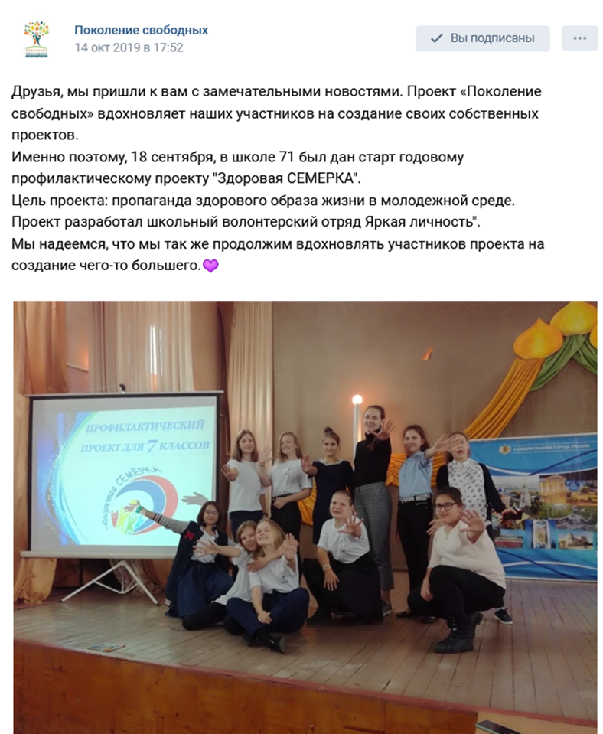
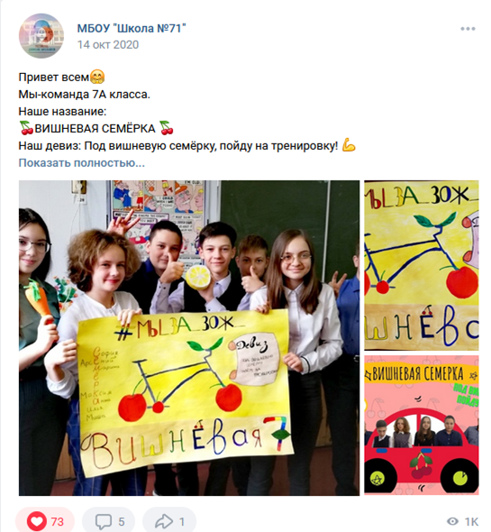
Наши проекты
В 2018-2019 учебном году члены отряда стали победителями профилактического городского проекта «Поколение свободных».
С этого момента отряд получил новый стимул в своей деятельности. Члены отряда, принимавшие участие в конкурсе «Поколение свободных», разработали и запустили в 2019 учебном году школьный медиапроект «Здоровая СЕМЕРКА» для 7 классов.

Slide 5
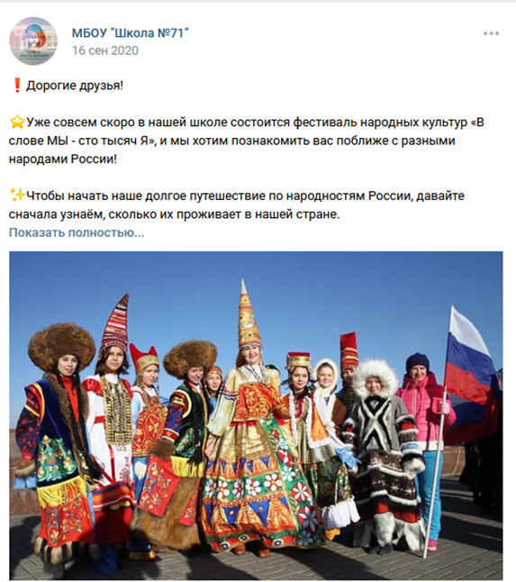
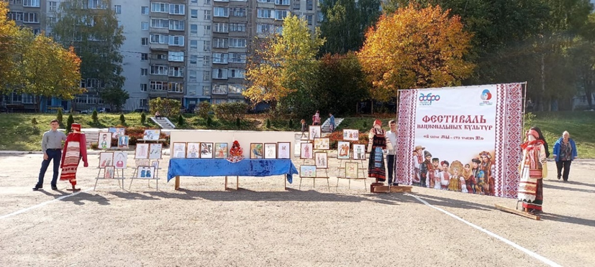
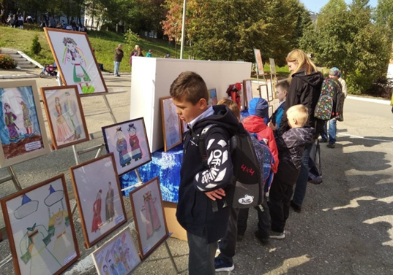
Наши проекты
В 2020 году волонтерский отряд школы стал победителем Всероссийского конкурса волонтерских проектов «Добро не уходит на каникулы – 2020» и получил грант в размере 197000 рублей на развитие своего проекта «Фестиваль национальных культур».
Фестиваль прошел и в онлайн формате и офлайн. Участниками Фестиваля стали более 1000 человек. В группе школы ВКонтакте зрителями онлайн трансляций Фестиваля стали более 10000 человек.

Slide 6
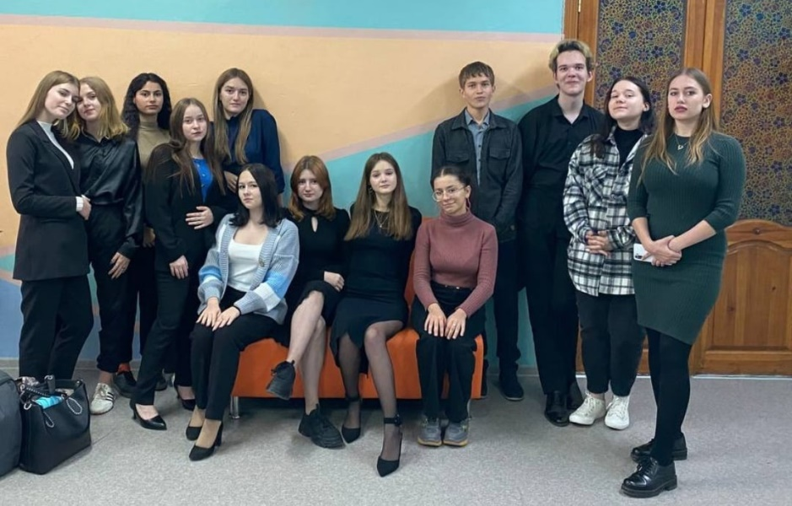
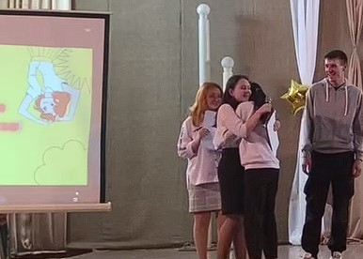
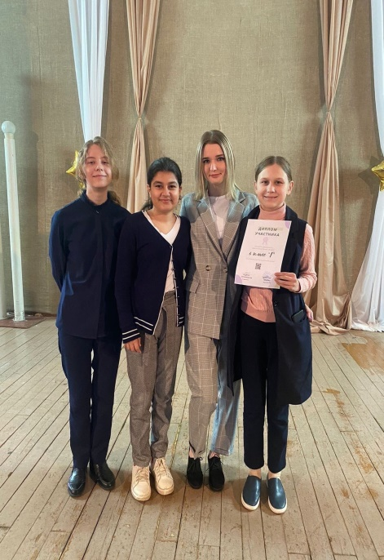
Наши проекты
В 2021 году волонтёры нашего отряда разработали проект по развитию самоуправления – «Лидер».
Проект "Лидер" - это форма школьного самоуправления, которая способствует развитию добровольчества и привлекает активистов в жизнь школы и волонтёрского отряда.
Актуальность данного проекта заключается в том, что дети (ученики 5-8 классов) учатся самостоятельно проявлять гражданскую активность, позицию, а так же брать пример со старших товарищей "наставников" и проявлять самостоятельность, инициативу в различных аспектах своей школьной жизни. Так же участники проекта, коммуницируя с волонтёрами-наставниками, могут получить помощь с учебой или с другими волнующими их вопросами, которые касаются учебной части или же профиля добровольчества, школьного движения.

Slide 7
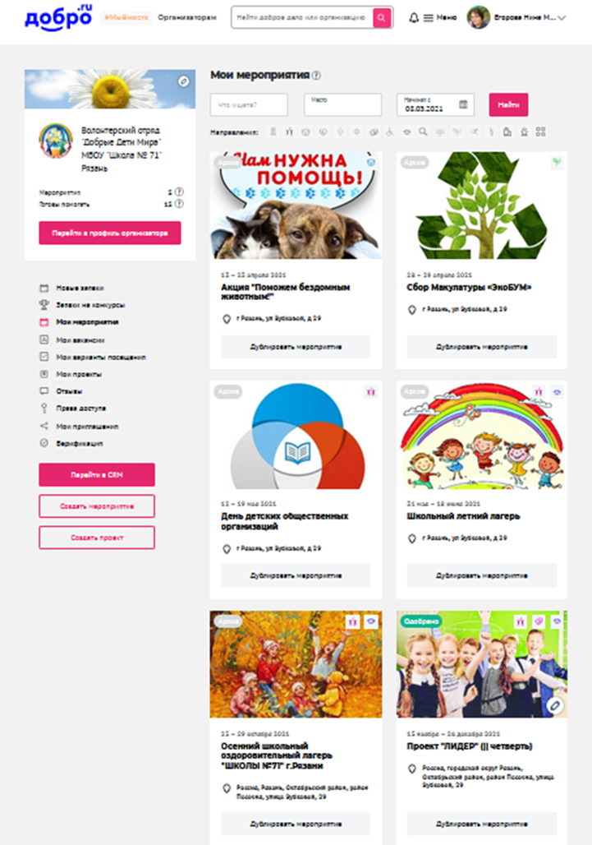
Деятельность в ЕИС «Добро.ru»
В апреле 2021 года отряд «Добрые Дети Мира» прошел регистрацию в Единой информационной системе «Добро.ру». Волонтеры отряда в возрасте от 14 лет так же прошли регистрацию на сайте.
Волонтеры отряда ведут активную деятельность по развитию школьных проектов, являются волонтерами-вожатыми в школьном оздоровительном лагере, участвуют в значимых городских мероприятиях (Голосование ФКГС, «Рязань – новогодняя столица России», флешмоб «Переходим на цифру», «Георгиевская ленточка», конкурс «Рязань – территория добра» и пр.).

Slide 8
